Slide 1
Использование нетрадиционных техник рисования в работе с детьми раннего возраста.
«… Это правда! Ну чего же тут скрывать?
Дети любят, очень любят рисовать.
На бумаге, на асфальте, на стене.
И в трамвае на окне…» (Э. Успенский)
Воспитатель: Кукаева О. Э.

Slide 2
Актуальность
Рисование - важнейшее средство эстетического воспитания... Нетрадиционные техники рисования – для раннего возраста- это способы рисования различными материалами: поролоном, рисование ладошками, пальчиками, ватными палочками и т.д. Это огромная возможность для детей думать, пробовать, искать, экспериментировать. А самое главное – самовыражаться.

Slide 3
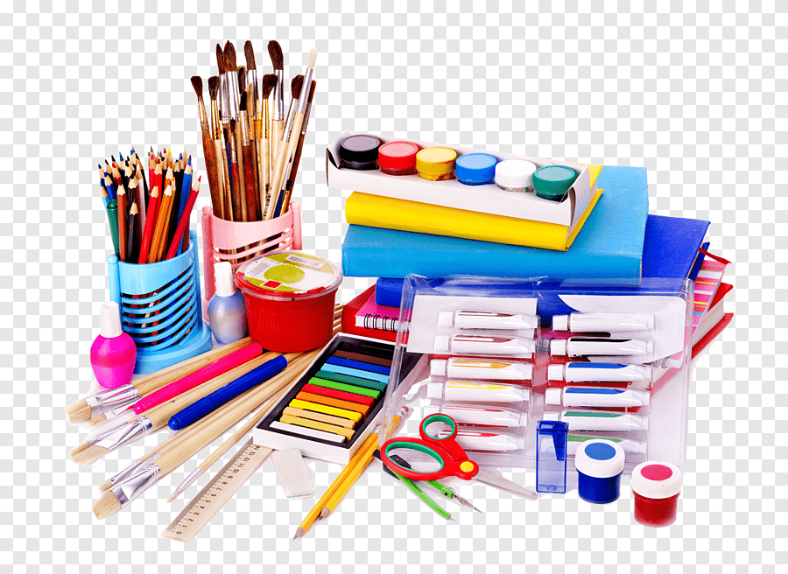
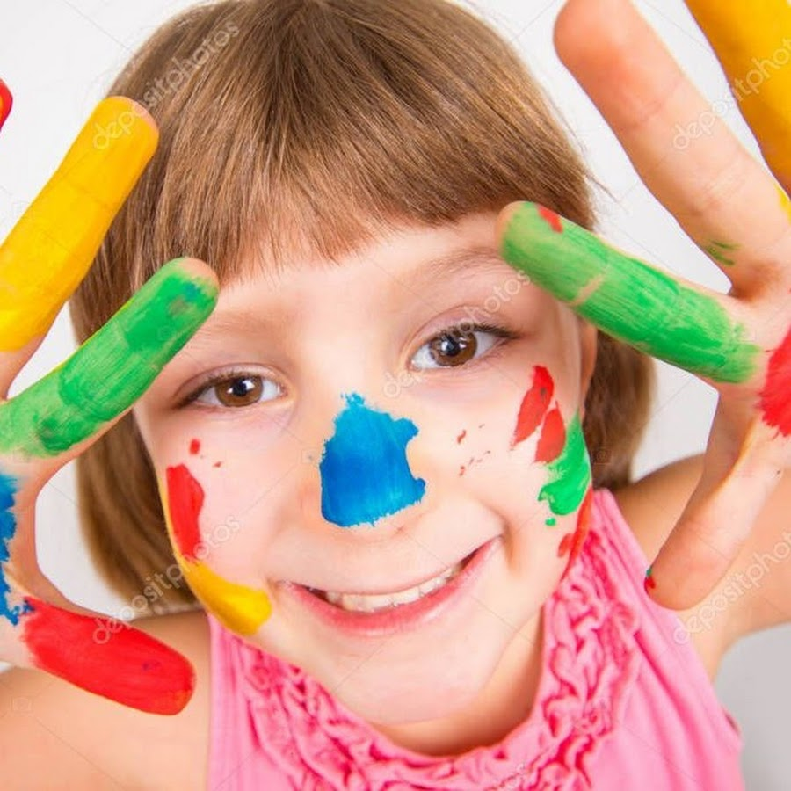
Цель:
Формирование художественно-творческих способностей в раннем возрасте через использование нетрадиционных техник рисования.

Slide 4
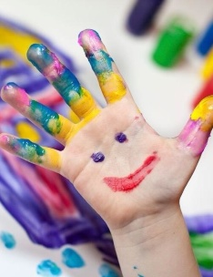
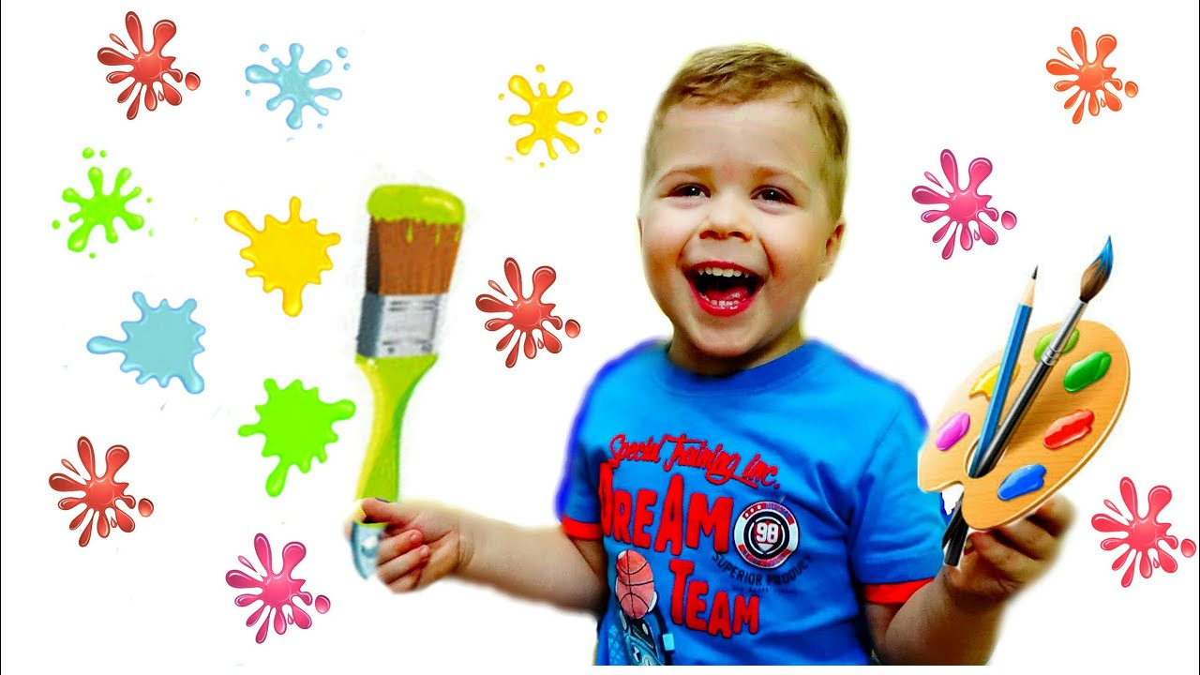
Задачи
Познакомить с нетрадиционной изобразительной техникой. Развивать цветовосприятие, чувство ритма и композиции, наблюдательность, внимание, мышление, мелкую моторику, речь. Способствовать эстетическому восприятию мира. Вызвать у детей эмоциональный отклик на новый способ рисования.

Slide 5
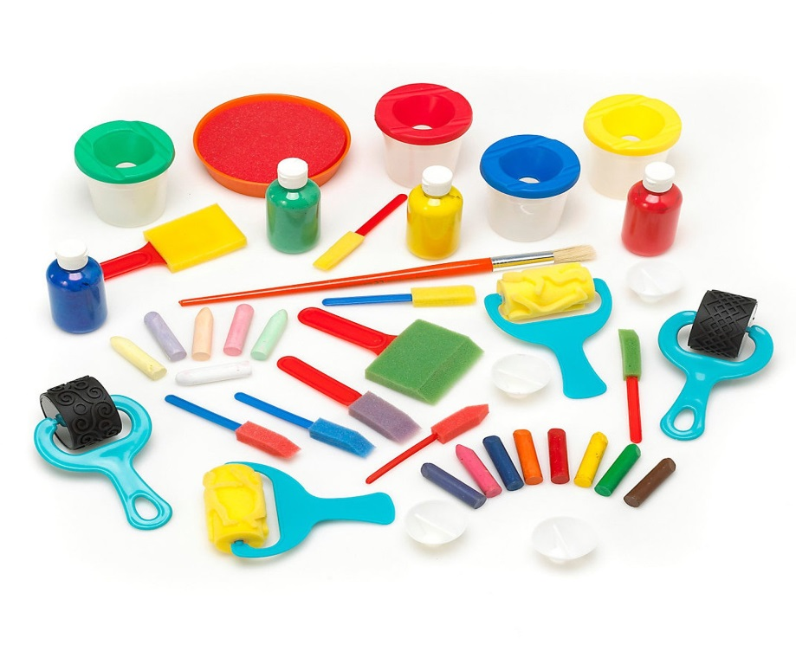
Значение:
Изобразительная деятельность с применением нетрадиционных материалов и техник способствует развитию у ребенка:
мелкой моторики рук и тактильного восприятия;
пространственной ориентировки на листе бумаги, глазомера и зрительного восприятия;
внимания и усидчивости;
изобразительных навыков и умений, наблюдательности, эстетического восприятия, эмоциональной отзывчивости;

Slide 6
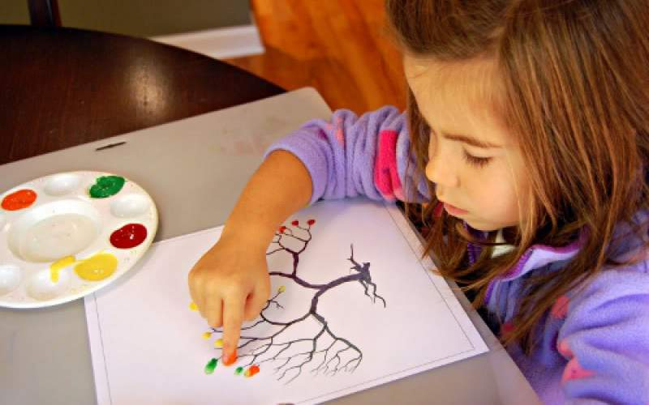
Виды:
рисование пальчиками;
рисование ладошками;
рисование ватными палочками;
рисование методом штампа;
рисование на манке (крупе), песке;
рисование восковыми мелками (свечой) и акварелью (гуашью)

Slide 7
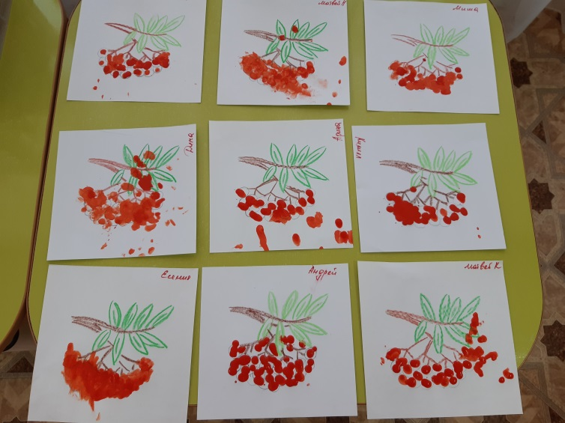
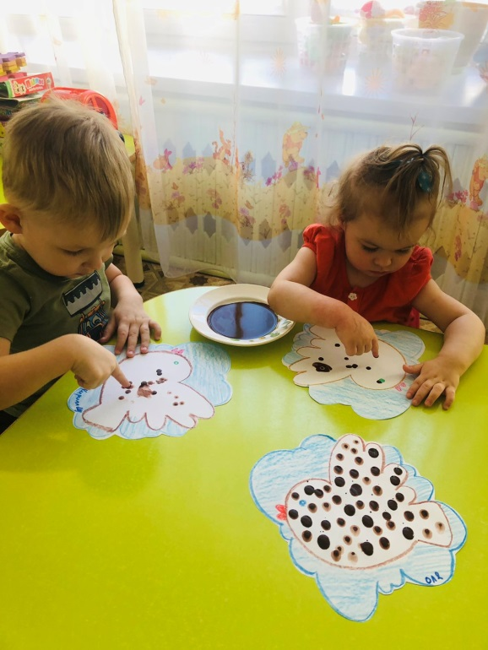
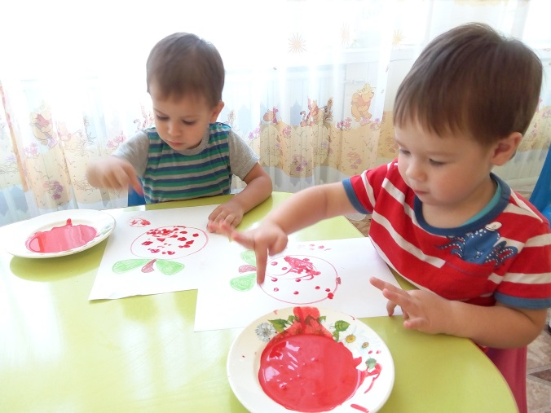
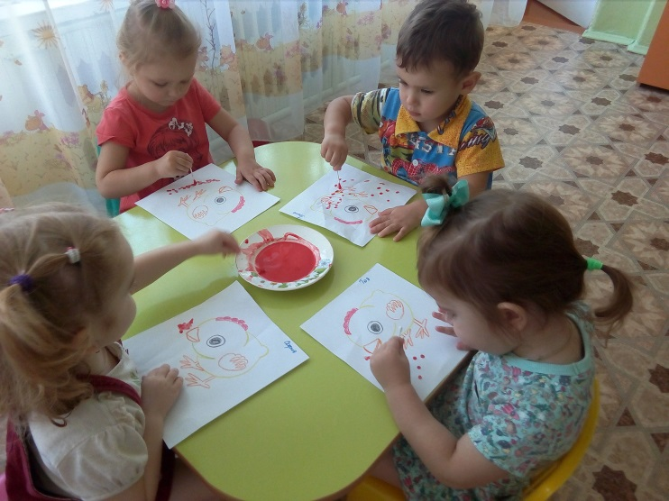
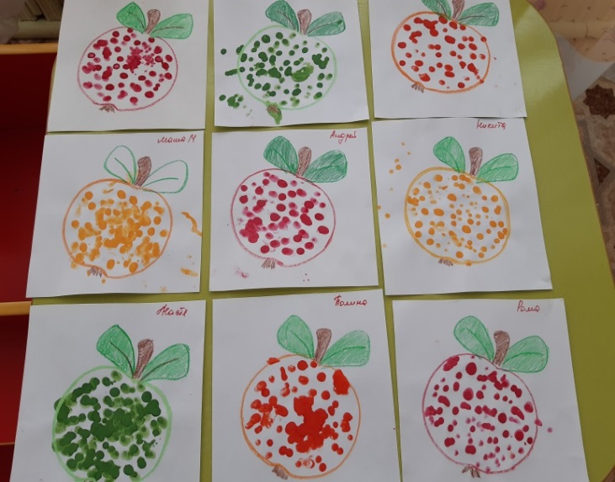
Рисование пальчиками – самый простой способ получения изображения. Малыш опускает пальчик в краску и наносит точки, пятнышки на бумаге.

Slide 8
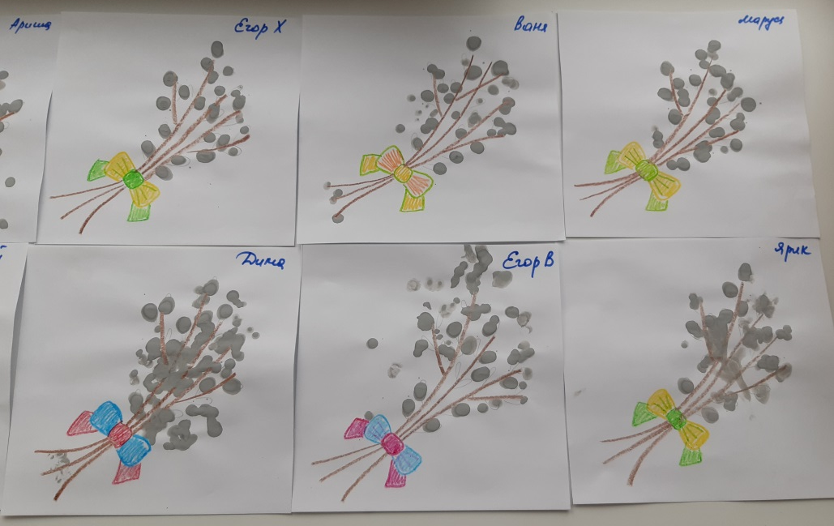
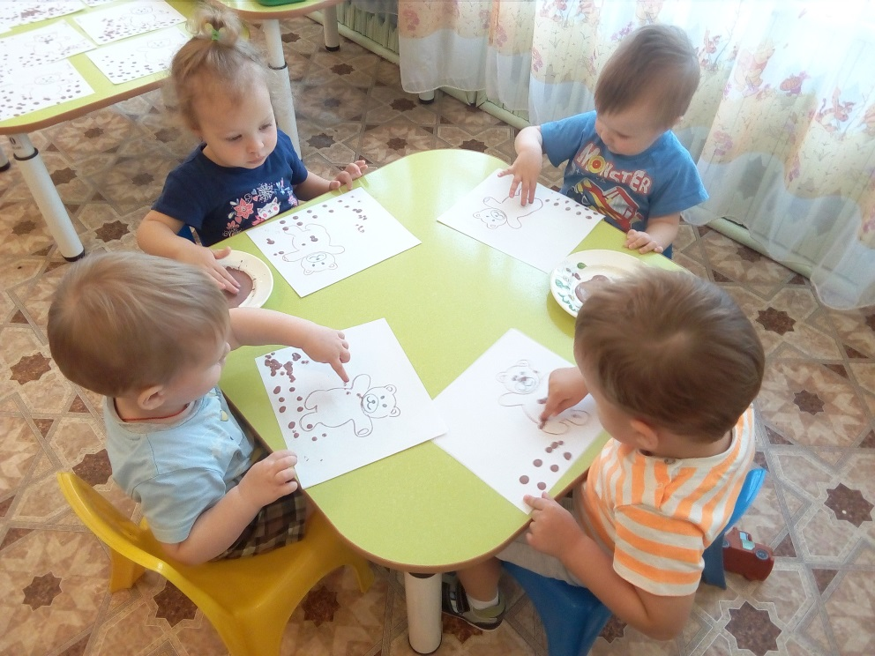
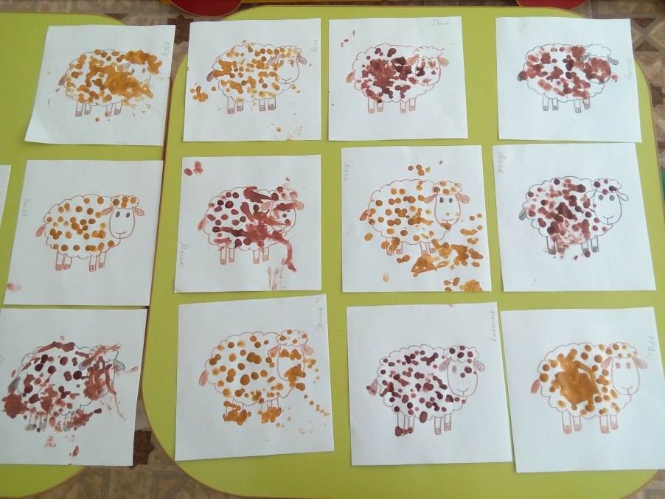
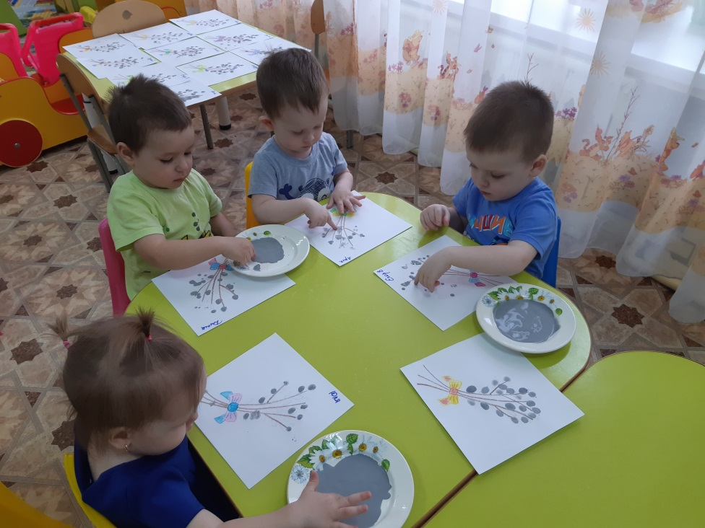

Slide 9
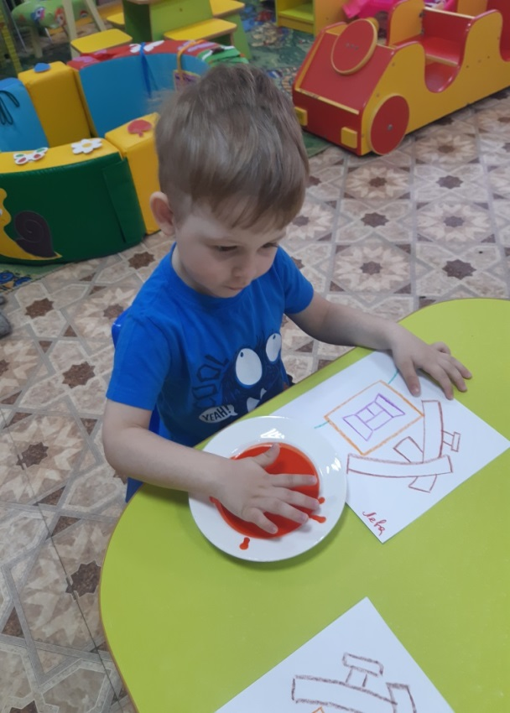
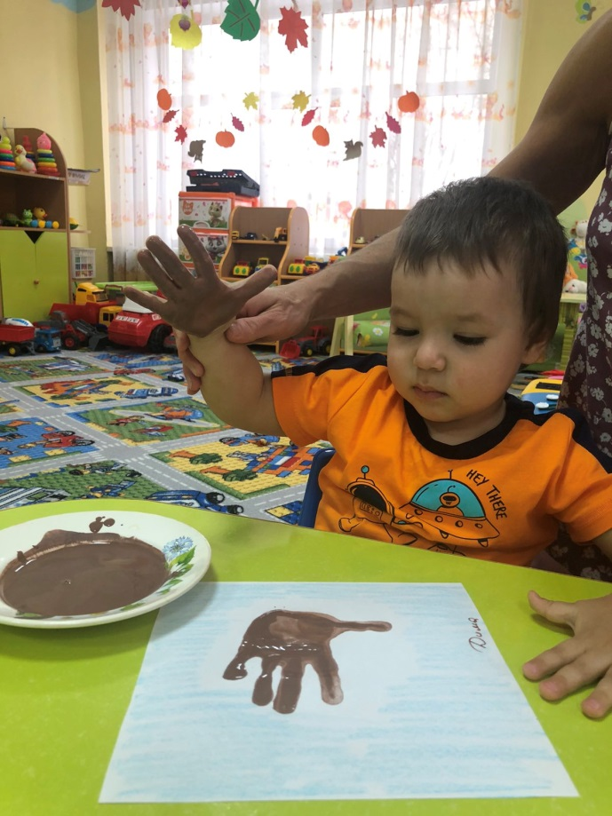
Рисование ладошкой – детям очень нравится этот способ рисования. Обмакиваем ладонь ребенка в краску и ставим отпечаток на бумаге.

Slide 10
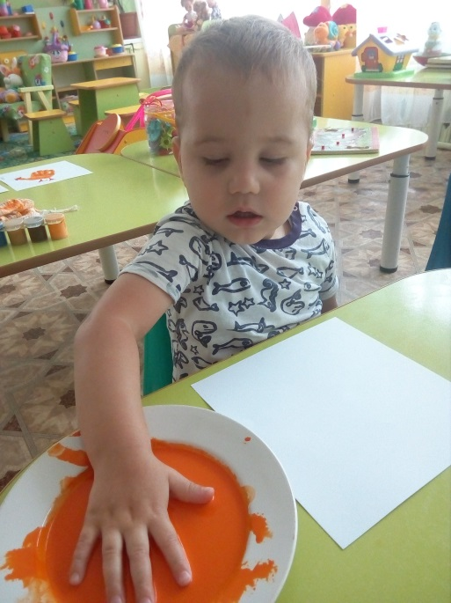
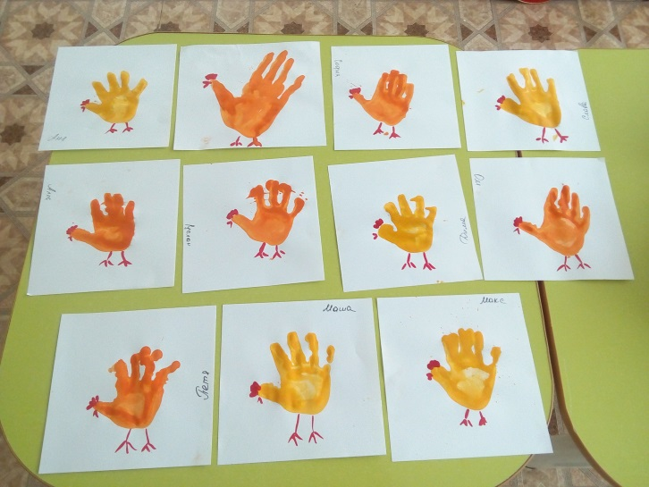
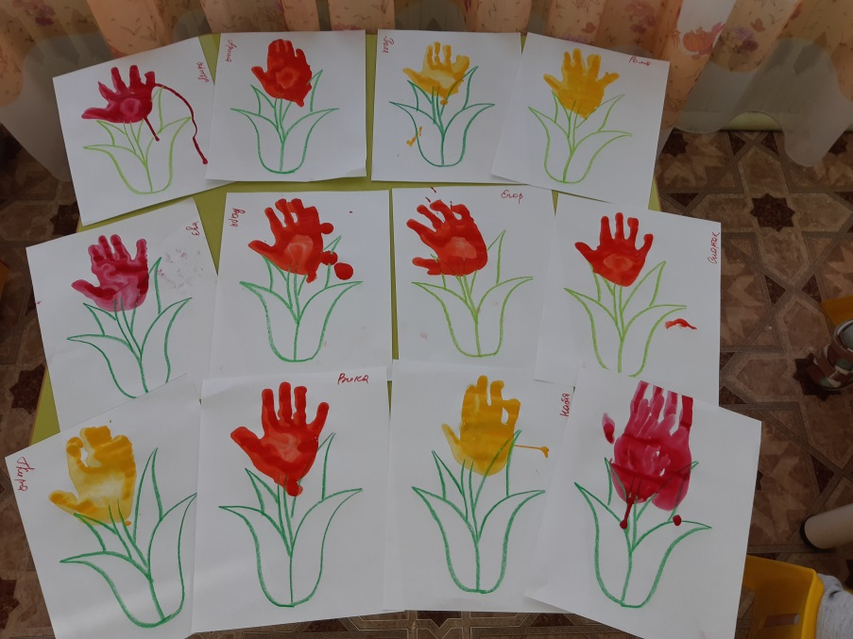
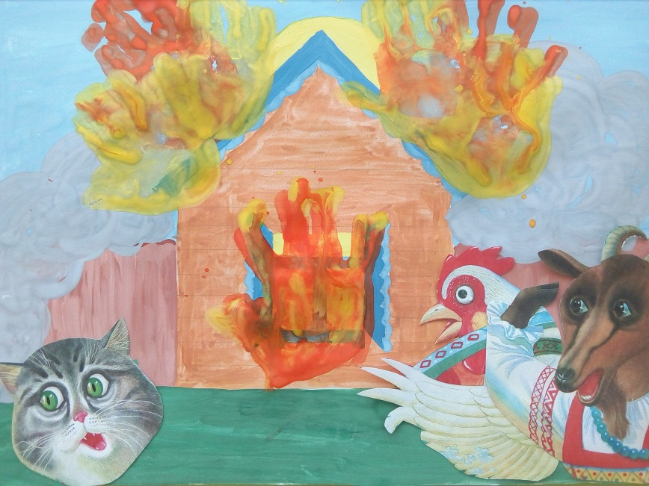

Slide 11
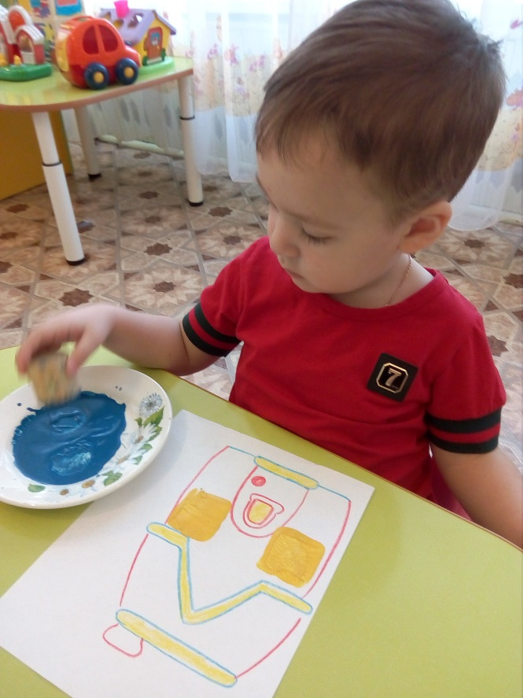
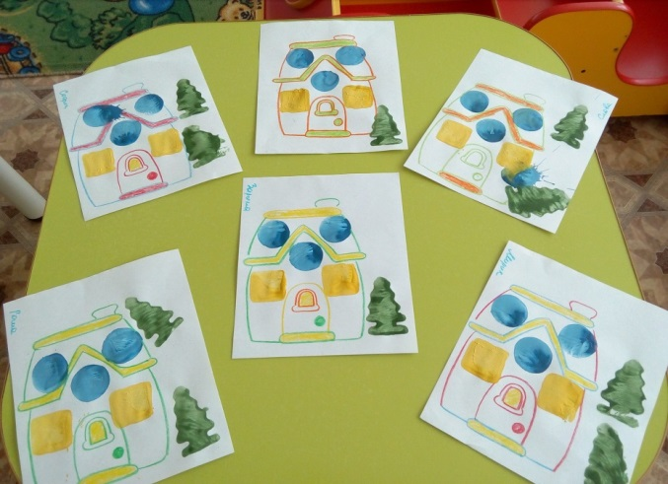
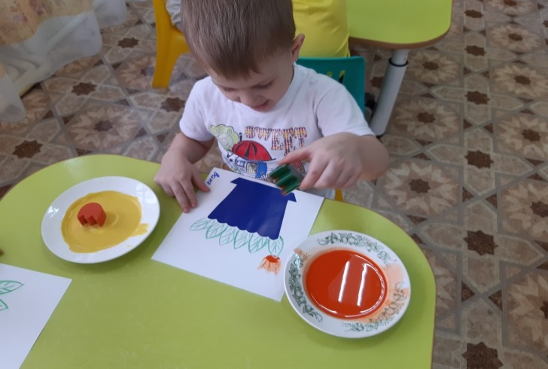
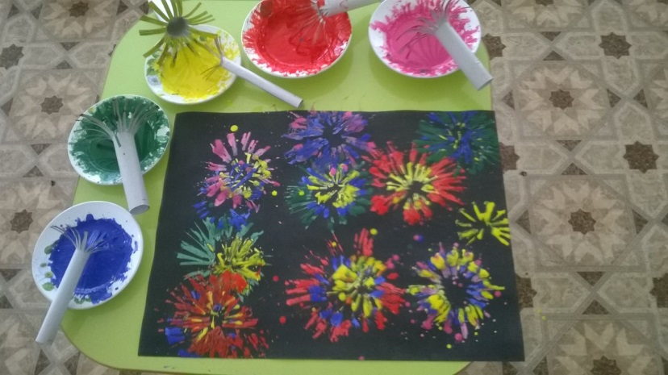
Рисование методом печати – эта техника позволяет многократно изображать один и тот же предмет, составлять из его отпечатков композиции, украшать ими салфетки, платочки, открытки и т.д. Можно использовать: пробки, детали конструктора, пластиковые бутылки, картонные втулки, поролон.

Slide 12
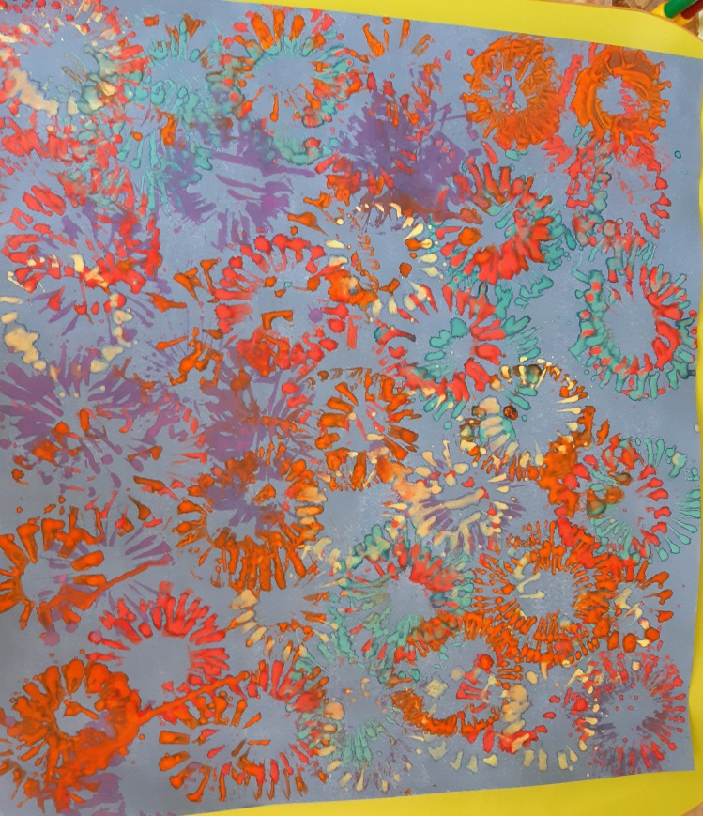
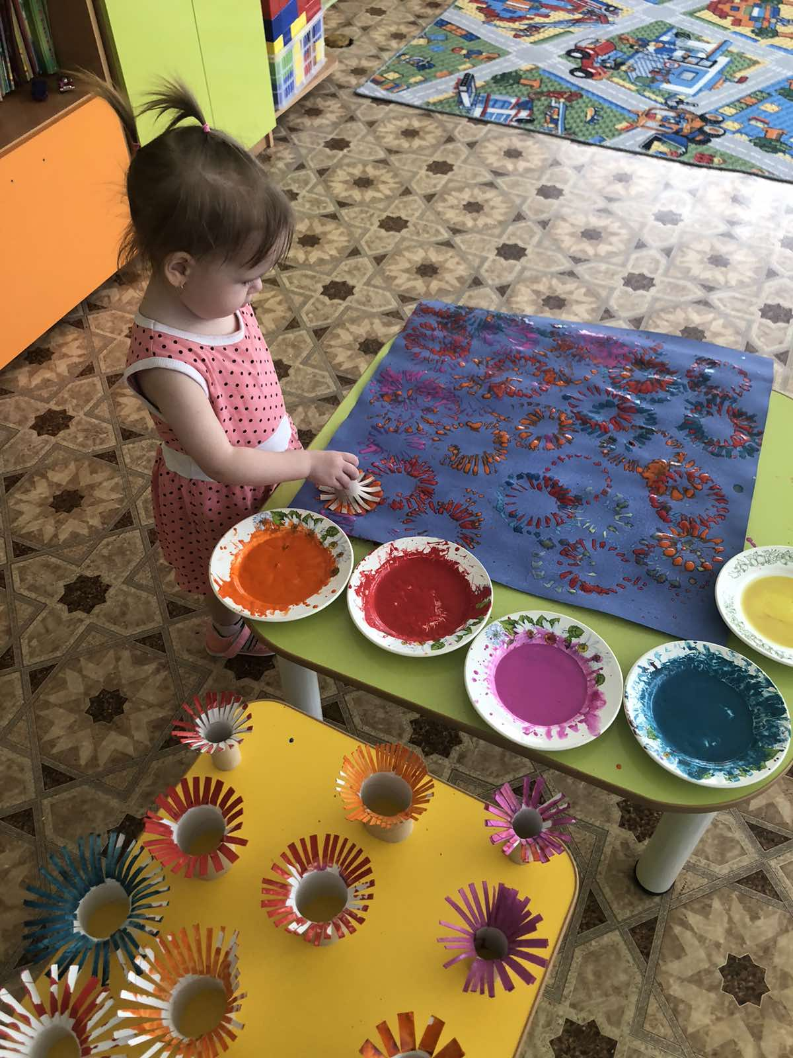
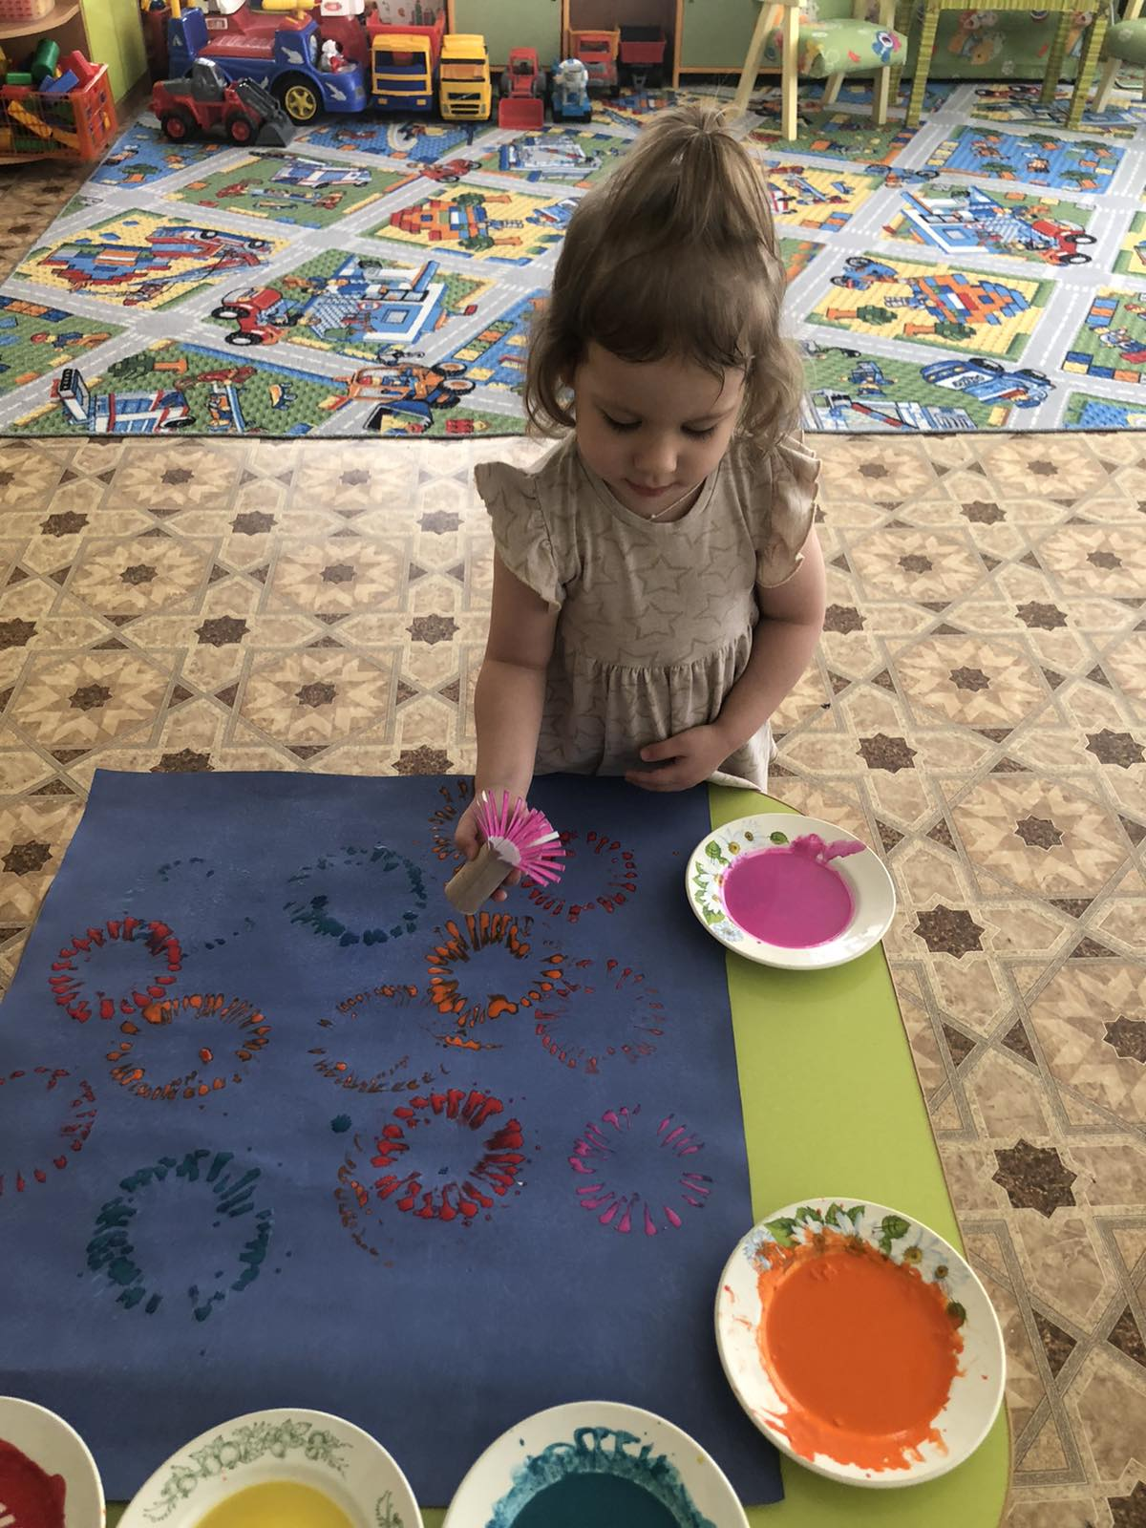
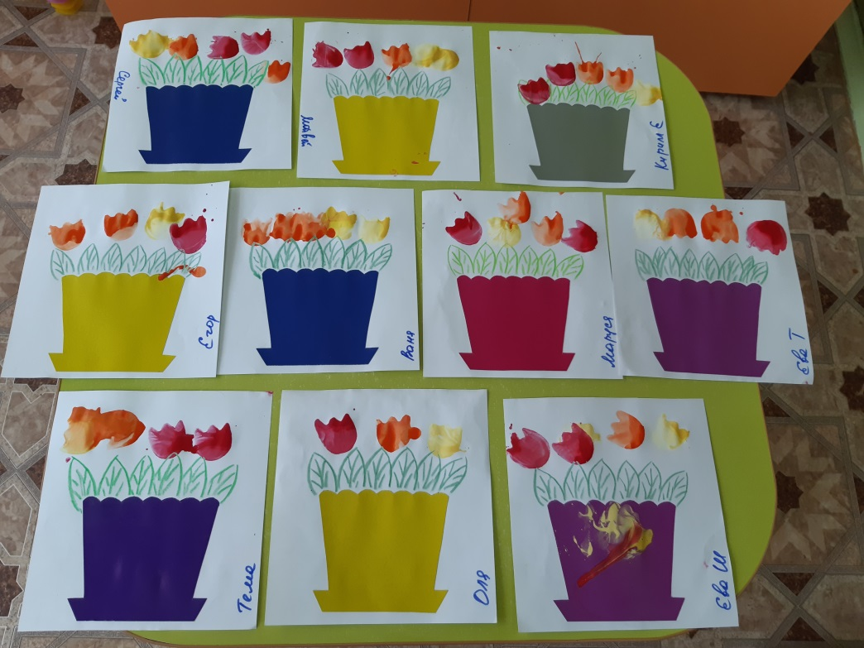

Slide 13
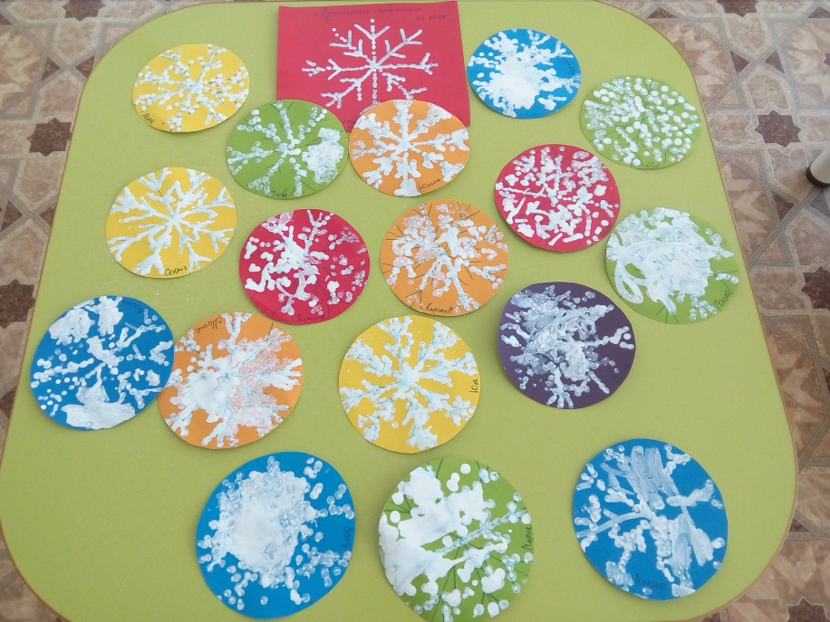
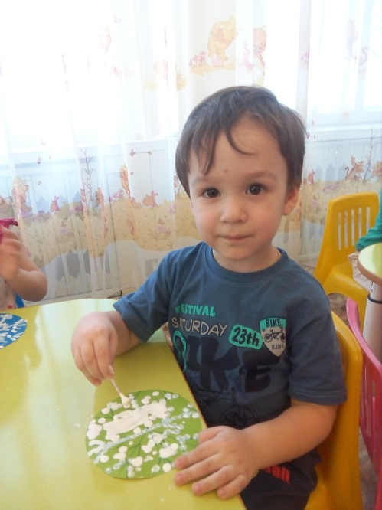
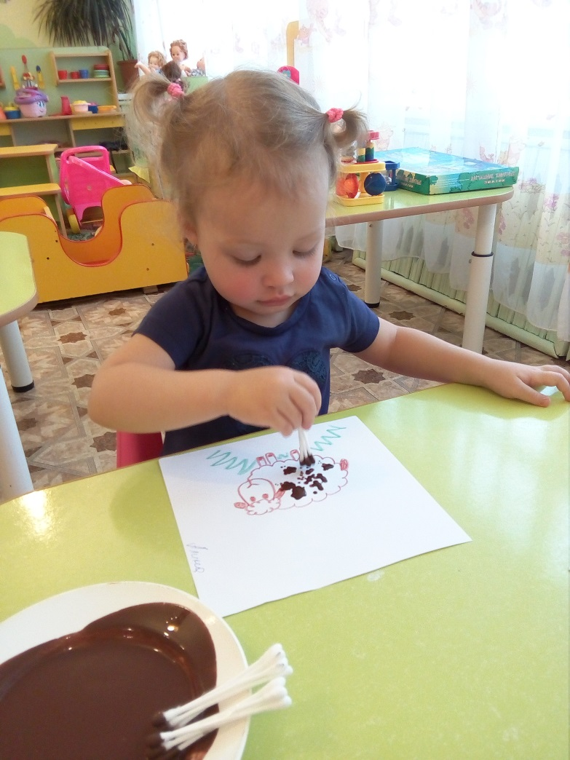
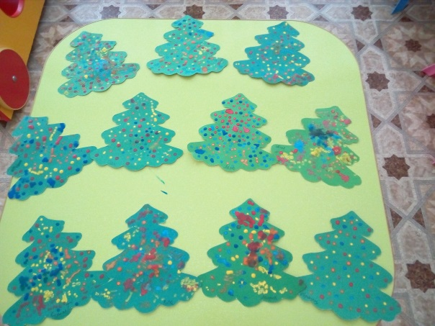
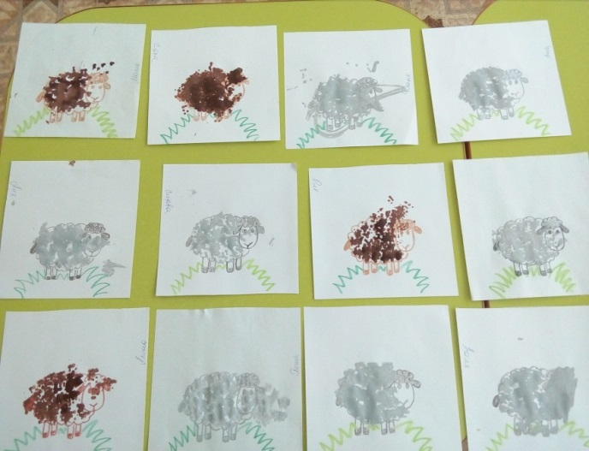
Рисование ватными палочками – эта техника позволяет произвести точечный рисунок и линии.

Slide 14
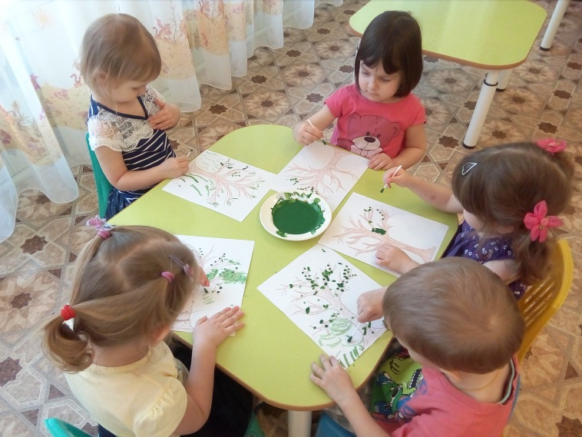
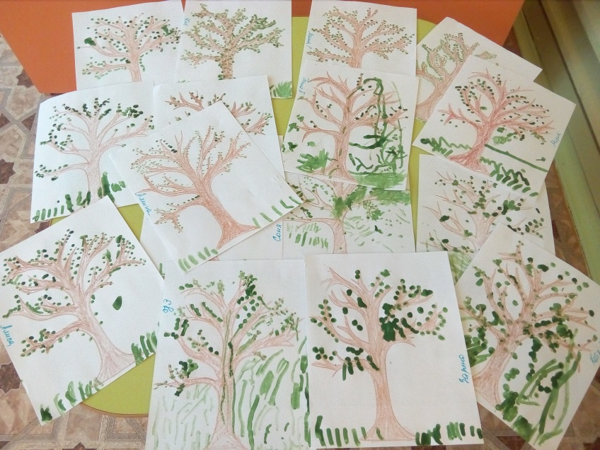
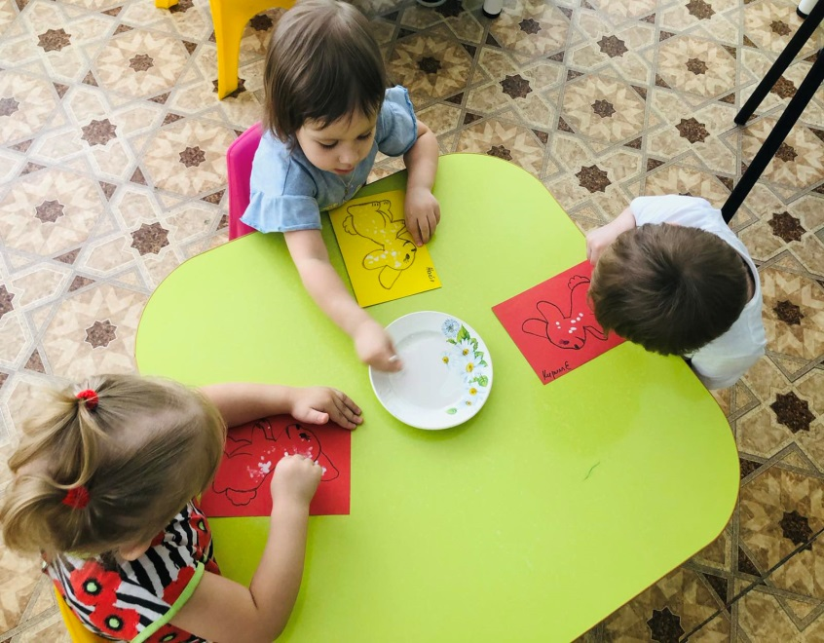
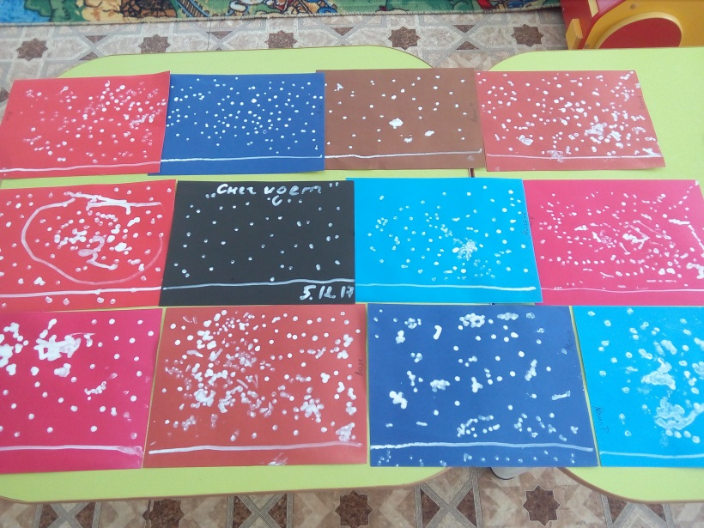

Slide 15
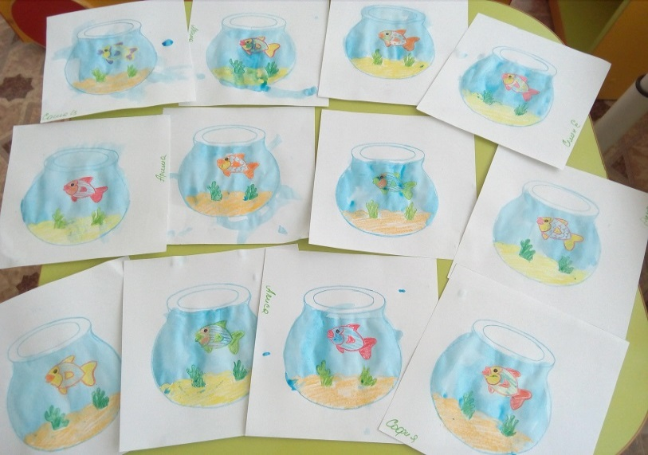
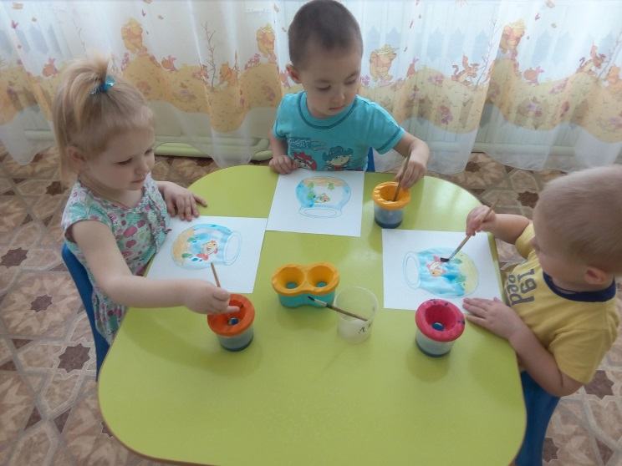
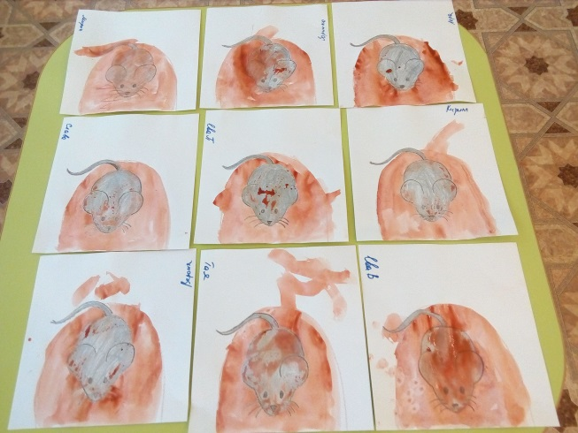
Рисование восковыми мелками (свечой) и акварелью (гуашью) – сначала наносим рисунок воском, а затем используем краску.

Slide 16
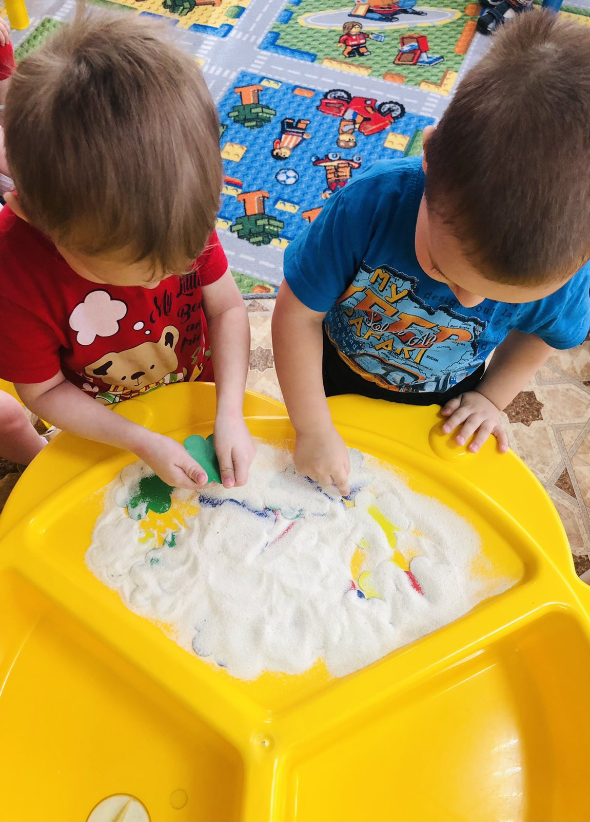
Рисование на манке (крупе)

Slide 17
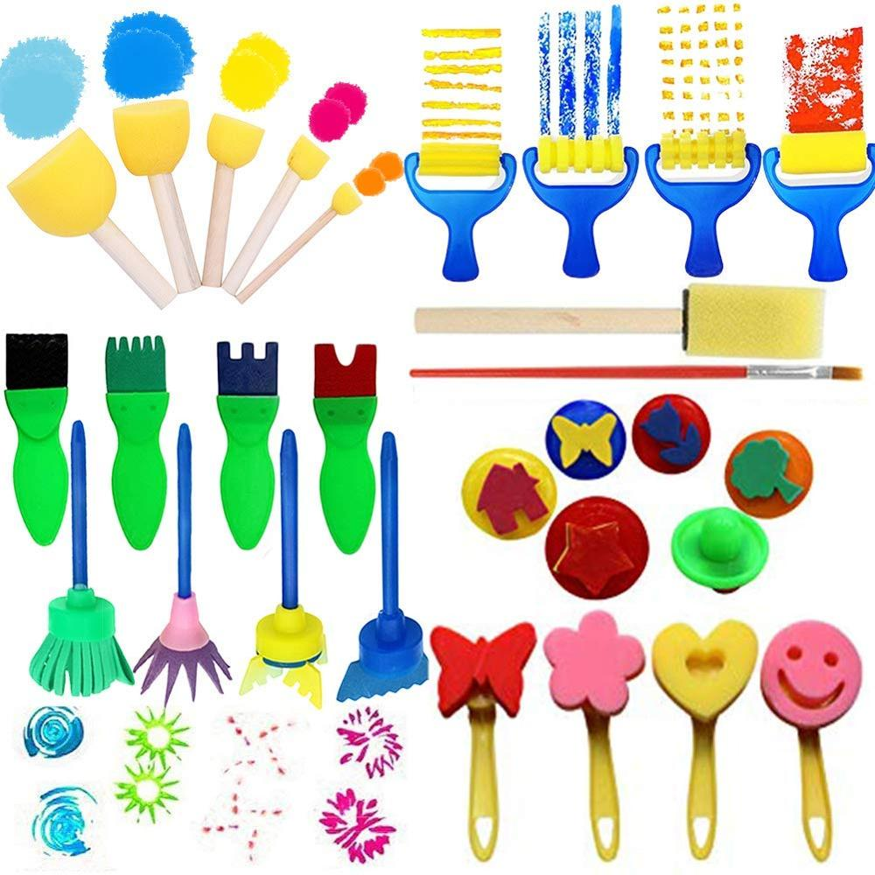
Заключение:
Рисование – одно и самых любимых детских занятий, которое воспитывает в ребенке много положительных качеств, таких как усидчивость и терпение, внимательность, воображение, способность мыслить и многое другое. Все они очень пригодятся малышу в дальнейшей жизни.
Каждый из этих техник - это маленькая игра. Их использование позволяет детям чувствовать себя рискованнее, смелее, развивает воображение, да свободу для самовыражения, так же работа способствует развитию координации движений.

Slide 18
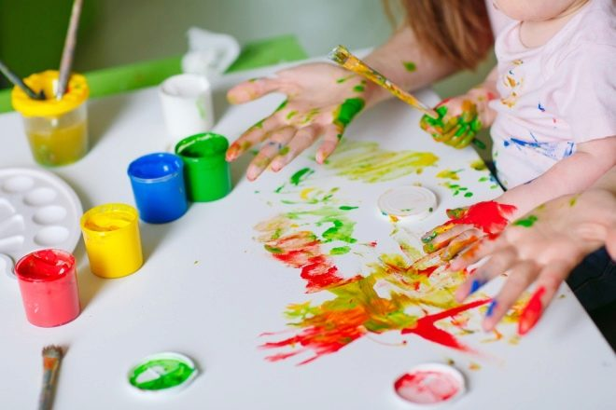
И как говорил великий русский педагог В.А. Сухомлинский:
Истоки способностей и дарования детей на кончиках пальцев. От пальцев, образно говоря, идут тончайшие нити - ручейки, которые питает источник творческой мысли. Другими словами, чем больше мастерства в детской руке, тем умнее ребёнок.

Slide 19
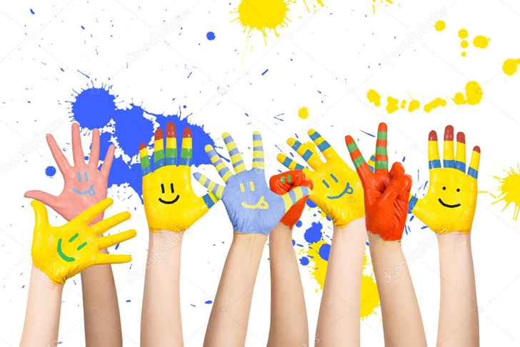
Спасибо за внимание!

